Slide 1
Bài 10
Đi học đúng giờ

Slide 2
Khởi động
Bài hát: “Đi học”

Slide 3
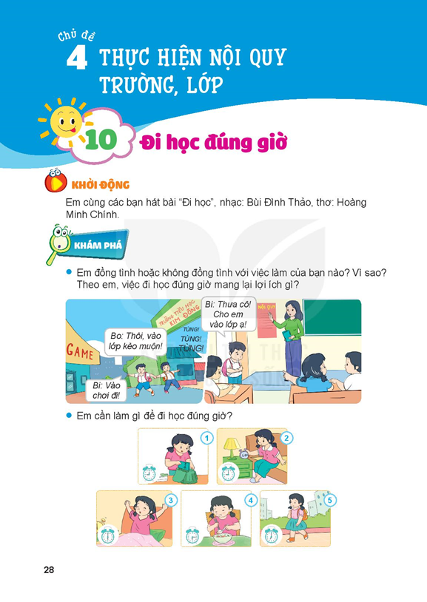
Khám phá
Em đồng tình hoặc không đồng tình với việc làm của bạn nào? Vì sao?Theo em việc đi học đúng giờ mang lại lợi ích gì?

Slide 4
Khám phá
Em cần làm gì để đi học đúng giờ ?

Slide 5
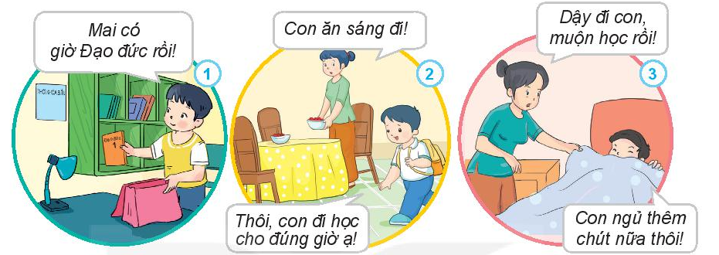
Luyện tập
Việc nào nên làm? Việc nào không nên làm? Vì sao?

Slide 6
Luyện tập
Hãy chia sẻ với các bạn những việc em đã làm để đi học
đúng giờ.

Slide 7
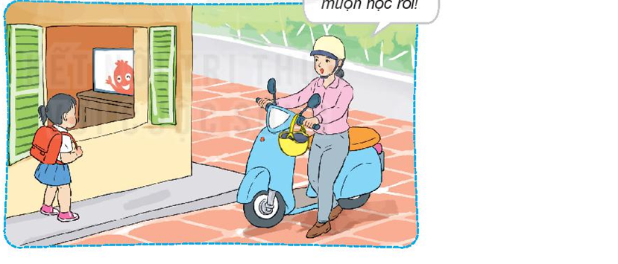
Vận dụng
Em sẽ khuyên bạn điều gì ?
Nhanh lên con,
muộn học rồi !

Slide 8
Vận dụng
Em cùng bạn thực hiện đi học đúng giờ.

Slide 9
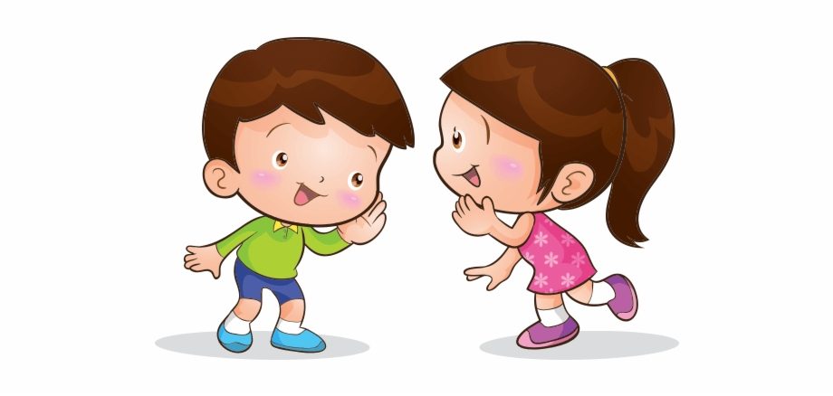
Vận dụng
Nội quy mình nhớ khắc ghi
Đến trường học tập em đi đúng giờ.

Slide 10

Chóc thÇy c«, c¸c con cïng
gia đình m·i m·i
h¹nh phóc !

